Slide 1

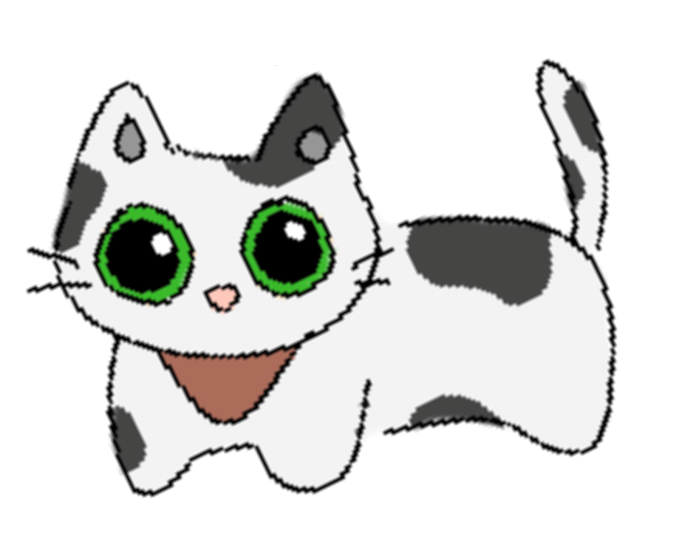
주저하는 엔지니어들을 위해서
- 쿠버네티스 편
파란만장한 엔지니어 시작기
by 동막골 / 3년차 엔지니어
https://montkim.com/
https://www.linkedin.com/in/kim-yejun-5b32091b8/

Slide 2

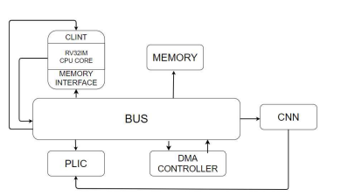
대학교 이야기
1
컴퓨터 공학 전공 편입
2
학부연구생 프로젝트
3
졸업 & 취업 준비

Slide 3

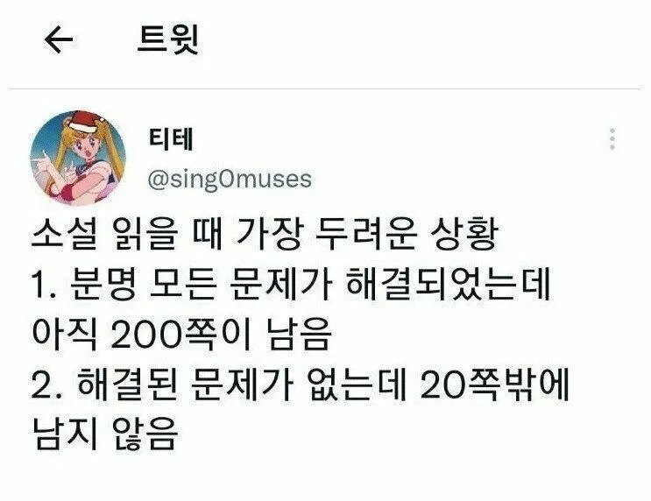
클라우드 교육
리눅스와 네트워크
1
2
AWS 서비스
컨테이너와 쿠버네티스
3

Slide 4
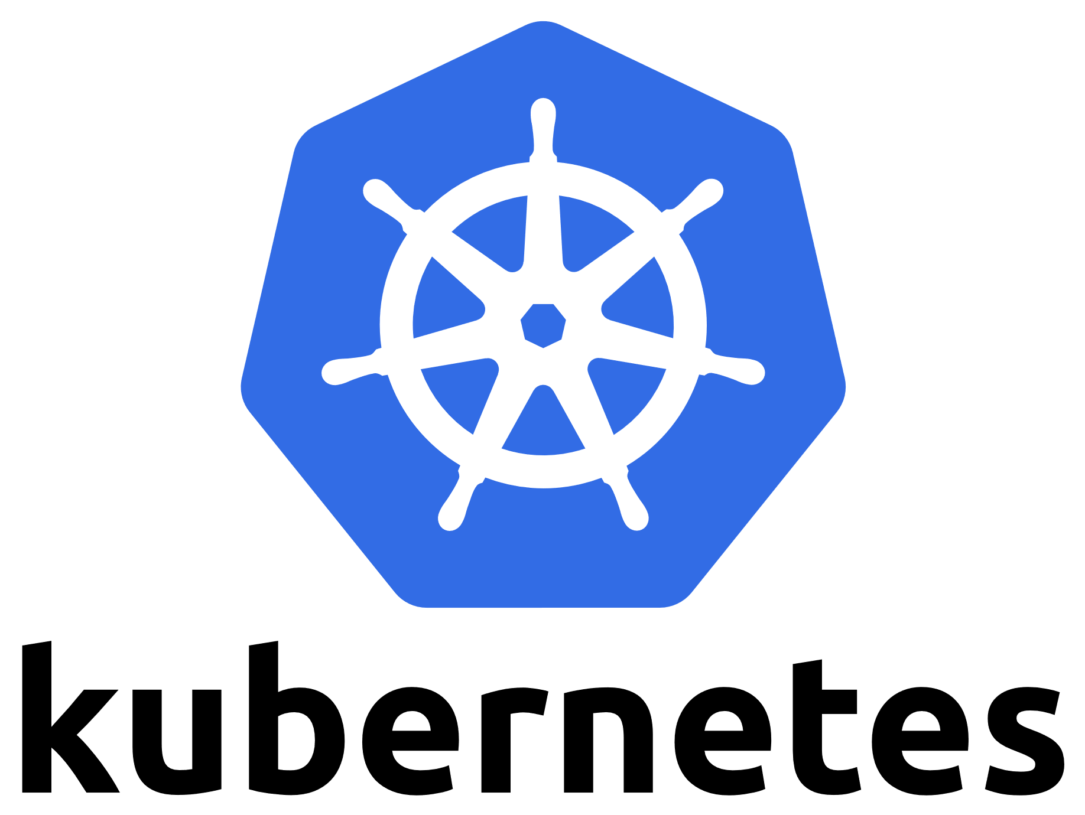












첫 취업
Container Orchestration 도구
컨테이너의 배포, 관리, 확장, 네트워킹을 자동화
Kubernetes Rancher의 차세대 K8S 배포판인 RKE2 사용
1
컨테이너
Container Orchestration 도구
컨테이너의 배포, 관리, 확장,
할줄 모름
2
쿠버네티스
당연히 할줄 모름
3
받은 임무
문서 잘되어있으니 그냥 보고 해라

Slide 5
쿠버네티스의 Domain
1
ISO 7계층 의 대부분
2
컨테이너 Lifecycle 관리
3
다양한 애드온/도구
ISO 7계층 중
L2 - L7 다루는 플랫폼
Pod의 무덤에서 요람까지
Scheduling, Webhook, Probe
CNCF 재단, 그 외 수 많은 Addon

Slide 6



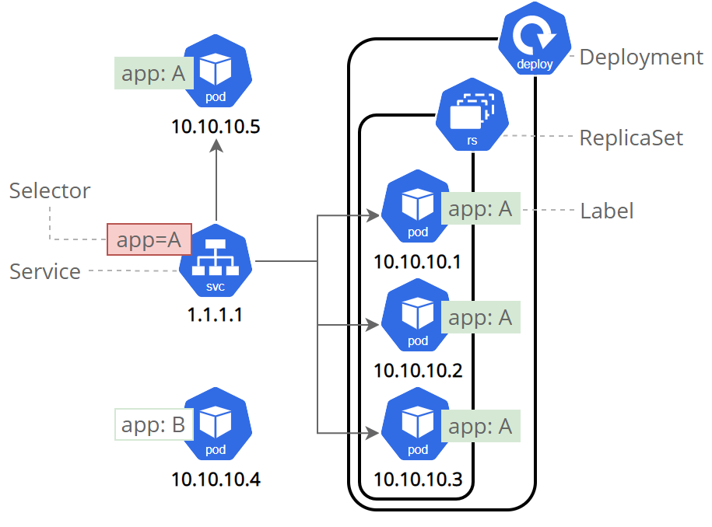
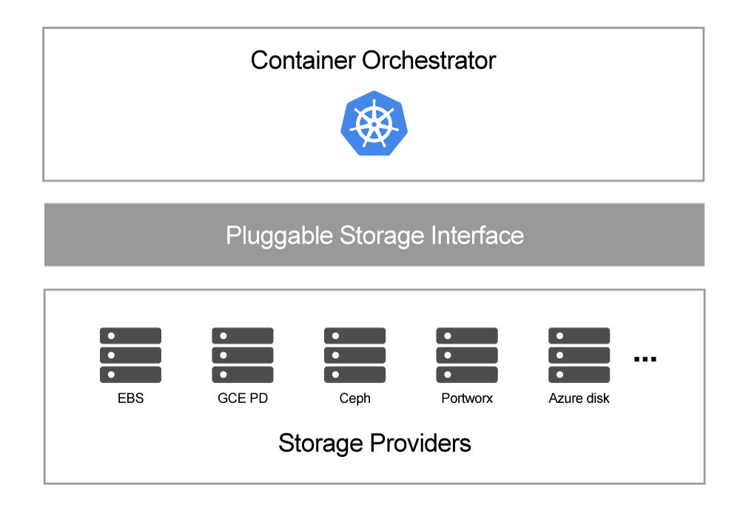
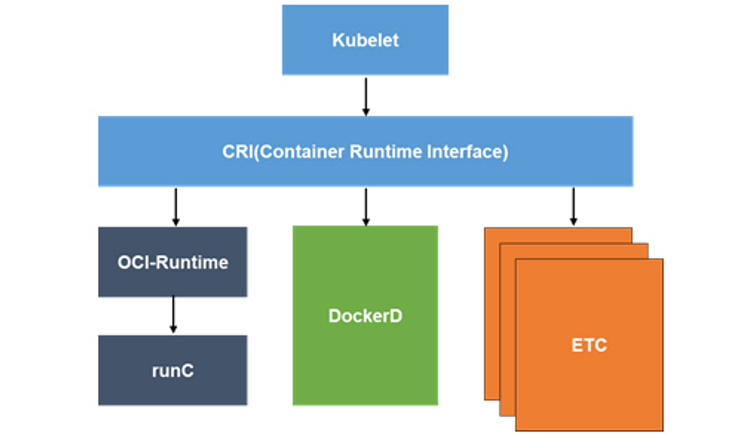
쿠버네티스의 Interface
컨테이너
네트워크
스토리지
Container Runtime Interface
Container Network Interface
Container Storage Interface

Slide 7
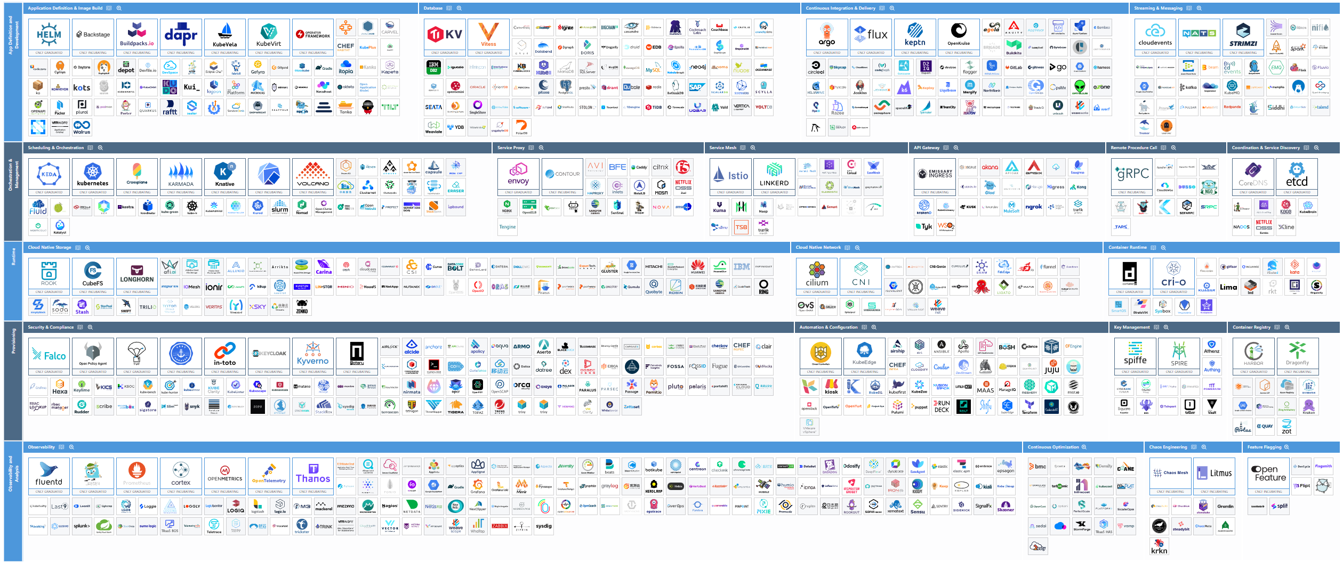
CNCF Landscape

Slide 8




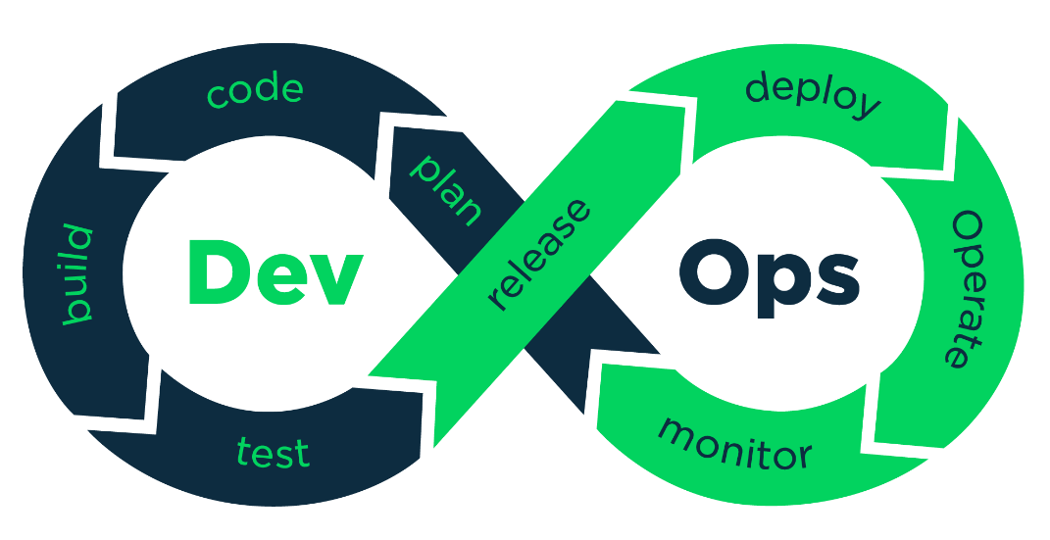
CI / CD
b
Container Registry
Image Push
Image Pull
Git
Build Container
Gitops tool
Gitlab
Runner
Source Pull
Sync Manifest
Deploy

Slide 9

Q&A
AS IS
TO BE
이것으로 발표를 마치겠습니다
들어 주셔서 감사합니다.
궁금한점 자유롭게 질문해주시면 답변 드리겠습니다.

